Slide 1

UNIVERSIDAD AUTÓNOMA DEL ESTADO DE MÉXICO
CENTRO UNIVERSITARIO UAEM AMECAMECA
UNIDAD DE APRENDIZAJE: MODELOS DE OPTIMIZACIÓN
PROGRAMA EDUCATIVO EN QUE SE IMPARTE:
LICENCIATURA EN ADMINISTRACIÓN
“EL MÉTODO GRÁFICO COMO HERRAMIENTA PARA LA RESOLUCIÓN DE PROBLEMAS DE PROGRAMACIÓN LINEAL”
ELABORADO POR: ISRAEL REYES REZA
PROFESOR DE TIEMPO COMPLETO – AUTOR
AGOSTO 2019
MATERIAL AUDIOVISUAL
(SÓLO VISIÓN PROYECTABLES)

Slide 2
Guion Explicativo
El presente material didáctico es un recurso didáctico que busca facilitar la explicación del tema Método gráfico como herramienta para la solución de problemas de programación lineal, el cual forma parte de los contenidos temáticos de la segunda unidad de competencia de la UA Modelos de optimización que se imparte en la licenciatura en Administración.
El propósito del presente material es congruente con el de la unidad de aprendizaje dado que forma parte de la metodología básica de la investigación de operaciones para formular y resolver problemas de optimización mediante la aplicación de algoritmos para evaluar el uso racional de los recursos.
En el presente material se exploran los casos de maximización y minimización con problemas de dos variables, se recomienda que para lograr un mayor nivel de exactitud en el trazo de las gráficas, el alumno utilice hojas milimétricas. Asimismo, es necesario que el estudiante tenga presente que este método requiere el mayor grado de exactitud en el trazo de las líneas toda vez que los resultados provienen de la apreciación que se hagan de las intersecciones entre ellas y de los ejes de la gráfica. Por lo tanto, el cometer un error en el trazo, incide directamente en los resultados.

Slide 3
PRINCIPIOS SOBRE PROGRAMACIÓN LINEAL

Slide 4

¿Qué es la programación lineal?
Es la planeación de las actividades para obtener un resultado optimo. Su resultado es la mejor alternativa para solucionar un problema.

Slide 5
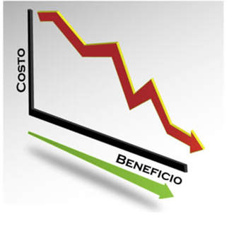
¿Para que sirve la programación lineal?
Para resolver problemas en donde se producen diferentes productos que utilizan los mismos recursos (insumos), con el propósito de conocer cual es la combinación optima de producción que en función de ciertas limitaciones o requerimientos, maximice la utilidad o minimice el costo.

Slide 6

¿En que consiste la programación lineal?
Con la ayuda de las matemáticas, predice el comportamiento de un sistema o de decisiones administrativas definiendo a los elementos que lo integran como variables de decisión e integrándolos en un modelo matemático.

Slide 7
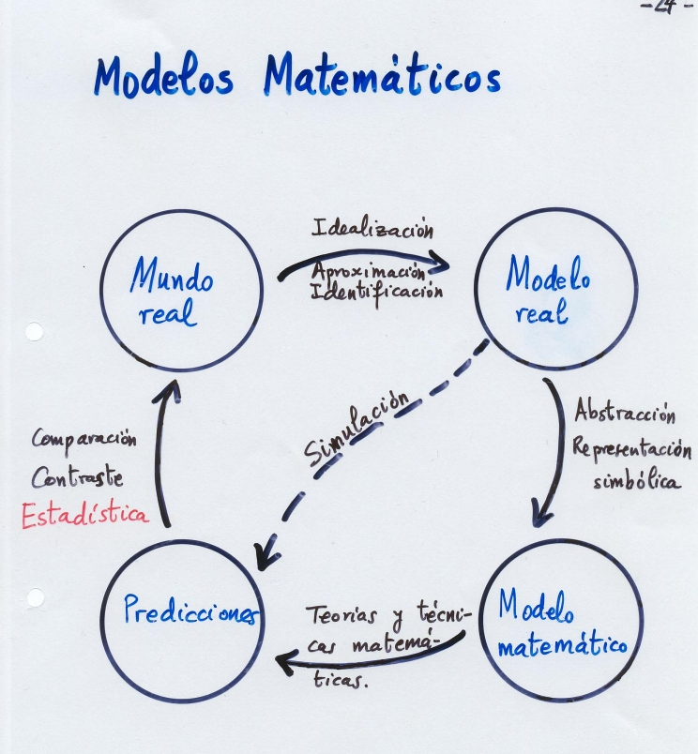
¿Qué es un modelo matemático?
Un modelo es la representación de un aspecto de la realidad. Camacho (2008).
Un modelo matemático es la representación de un problema real asociando las variables de decisión identificadas con los requerimientos o limitaciones que se tienen.

Slide 8
¿Elementos de un modelo matemático?
Variables
Función Objetivo
Restricciones

Slide 9
Construcción de un modelo
Paso 1. Plantear la ecuación que maximizará el ingreso o que minimizará los costo.
a las variables en forma de ecuaciones e inecuaciones.

Slide 10
Condiciones que se deben cumplir en la programación lineal
Los coeficientes de las variables del modelo matemático, deben ser números NO NEGATIVOS.
2. Las relaciones entre los productos deben expresarse utilizando ecuaciones y desigualdades de primer grado.
3. Debe Optimizar la función económica del conjunto de productos; es decir, maximizar las utilidades y minimizar costos.

Slide 11
RESOLUCIÓN DE PROBLEMAS DE PROGRAMACIÓN LÍNEAL A TRAVÉS DEL MÉTODO GRÁFICO

Slide 12
Método Gráfico
Es un método muy sencillo para la resolución de problemas de programación lineal, su única limitante es que solamente funciona con modelos de 2 variables.

Slide 13
Ejemplo 1 (Caso Maximización)
Una firma industrial elabora 2 productos en los cuales intervienen 4 componentes. Existe una determinada disponibilidad de cada componente y una utilidad por cada producto. Se desea hallar la cantidad de cada producto que debe fabricarse para maximizar la utilidad, Camacho (2008).
RESUMEN DE LOS COHEFICIENTES DE TRANSFORMACIÓN
PRODUCTO | P1 (KG) | P2 (KG) | DISPONIBILIDAD (KGS)
COMPONENTE
A | 1 | 3 | 15,000
B | 2 | 1 | 10,000
C | 2 | 2 | 12, 000
D | 1 | 1 | 10,000
UTILIDAD X KG. DE PRODUCTO | $400 | $300

Slide 14
Análisis del problema
Los recursos son limitados, existe sólo una determinada disponibilidad de los componentes A, B, C y D.
Los productos utilizan los mismos componentes.
No se puede utilizar mayores recursos de los que se tienen.
Se requiere saber cual es la cantidad óptima a fabricar de cada uno de los productos para maximizar la utilidad.

Slide 15
Planteamiento matemático del problema
Se comienza por definir cuales son las variables de decisión:
X1= La cantidad de P1 que maximizará las utilidades.
X2= La cantidad de P2 que maximizará las utilidades.
Al conocer cuales son las cantidades óptimas de P1 y de P2 que se deberán producir, se maximizarán las ganancias.

Slide 16
Planteamiento matemático del problema
2. Para cada uno de los componentes se debe correlacionar la cantidad que ellos que se requiere para elaborar cada uno de los productos, utilizando una ecuación de primer grado y una desigualdad para establecer la disponibilidad o limite del mismo.
Componente A:
1X1 + 3X2 ≤ 15,000
Componente C:
2X1 + 2X2 ≤ 12,000
Componente B:
2X1 + 1X2 ≤ 10,000
Componente D:
1X1 + 1X2 ≤ 10,000

Slide 17
Planteamiento matemático del problema
3. Se plantea la Función económica o también conocida como
Función Objetivo
Función Objetivo del problema:
Máx U= 400X1 + 300X2
Esta función quiere decir que la máxima utilidad que se puede obtener esta integrada por la suma de las cantidades óptimas de P1 y P2 a producir, previamente multiplicadas cada una por su utilidad unitaria.

Slide 18
Planteamiento matemático del problema
4. Se debe incluir dentro del modelo matemático la restricción de NO NEGATIVIDAD
X1 y X2 ≥ 0

Slide 19
Modelo matemático del problema
MáxU= 400x1+300x2
Sujeta a:
R1 1x1+3x2 ≤15,000
R2 2x1+1x2 ≤10,000
R3 2x1+2x2 ≤12,000
R4 1x1+1x2 ≤10,000
X1 y X2 ≥ 0
En este modelo se cumplen con las 3 condiciones de la programación lineal.

Slide 20
Resolución del problema con el método gráfico
Paso 1. Las restricciones (inecuaciones) se transforman arbitrariamente en ecuaciones:
R1 1x1+3x2 =15,000
R2 2x1+1x2 =10,000
R3 2x1+2x2 =12,000
R4 1x1+1x2 =10,000

Slide 21
Resolución del problema con el método gráfico
Paso 2. Se despeja a X1 y X2 en cada una de las ecuaciones para encontrar los puntos de intersección de la recta que representa cada ecuación con los ejes X y Y.
1x1+3x2 =15,000
La recta 1 tiene su intersección en el eje X en la coordenada (15000,0) y con el eje Y en la coordenada (0,5000)
Si x1=0 entonces: | Si x2=0 entonces:
1(0)+3x2 =15,000 3x2 =15,000 x2 =15,000/3 x2 =5,000 | 1x1+3(0) =15,000 1x1 =15,000 x1=15,000/1 x1 =15,000
Coordenada (0,5000) | Coordenada (15000,0)

Slide 22
Resolución del problema con el método gráfico
Repitiendo el paso 2 en las demás ecuaciones se tiene:
La recta 2 tiene su intersección en el eje X en la coordenada (5000,0) y con el eje Y en la coordenada (0,10000)
La recta 3 tiene su intersección en el eje X en la coordenada (6000,0) y con el eje Y en la coordenada (0,6000)
La recta 4 tiene su intersección en el eje X en la coordenada (10000,0) y con el eje Y en la coordenada (0,10000)

Slide 23
Resolución del problema con el método gráfico
Paso 3. Se trazan las cuatro rectas en un plano

Slide 24
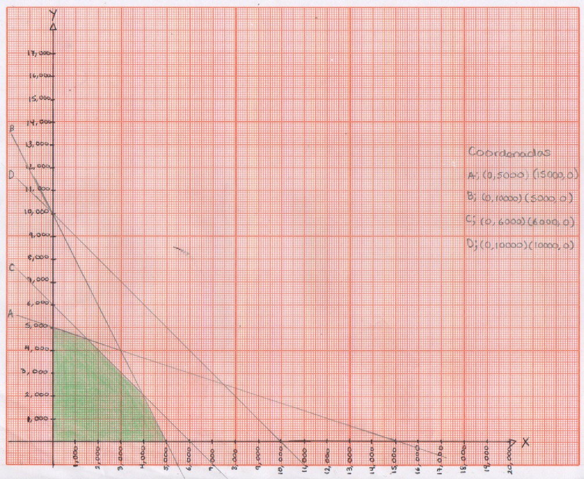
Coordenadas
Línea A (15000,0) y (0,5000)
Línea B (5000,0) y (0,10000)
Línea C (6000,0) y (0,6000)
Línea D (10000,0) y (0,100000)
Región Factible

Slide 25
Resolución del problema con el método gráfico
Paso 4. Se determinan los vértices del polígono que formado por la región factible (área de solución).

Slide 26
GRÁFICA
Coordenadas
Línea A (15000,0) y (0,5000)
Línea B (5000,0) y (0,10000)
Línea C (6000,0) y (0,6000)
Línea D (10000,0) y (0,100000)
V2(0,5000)
V3(1500,4500)
Región Factible
V4(4000,2000)
V1(0,0)
V5(5000,0)

Slide 27
Resolución del problema con el método gráfico
Paso 5. Con los valores de los vértices, se llena la siguiente tabla

Slide 28
Evaluación de la Función Objetivo
VÉRTICES | SUSTITUCIÓN DE LOS VALORES EN LA FUNCIÓN OBJETIVO Máx U= 400X1+300X2 | UTILIDAD
V1 (0,0) | U= 400(0) + 300(0) | U= $0
V2 (0,5000) | U= 400(0) + 300(5000) | U= $1,500,000
V3 (1500,4500) | U= 400(1,500) + 300(4,500) | U= $1,950,000
V4 (4000,2000) | U= 400(4,000) + 300(2,000) | U= $2,200,000
V5 (5000,0) | U= 400(5,000) + 300(0) | U= $2,000,000
El punto de máxima utilidad o beneficio óptimo, corresponde a la coordenada (4000,2000).
Así que para obtener la mayor utilidad se deberán fabricar 4,000 kgs. de P1 y 2,000 kgs. de P2.

Slide 29
Resolución del problema con el método gráfico
Paso 6. Se evalúa si la solución optima cumple con las restricciones (Se sustituyen los valores óptimos en todas las restricciones)

Slide 30
Evaluación de los componentes
VÉRTICE | COMPONENTE A | COMPONENTE B | COMPONENTE C | COMPONENTE D | UTILIDAD
V4(4000,2000) | 1(4000) + 3(2000) 10,000<15,000 | 2(4000) + 1(2000) 10,000=10,000 | 2(4000) + 2(2000) 12,000=12,000 | 1(4000) + 1(2000) 6,000<10,000 | $2,200,000
DISPONIBILIDAD | ≤ 15,000 | ≤ 10,000 | ≤ 12,000 | ≤ 10,000
Todas las restricciones se cumplen. Por lo tanto, la solución es óptima.

Slide 31
Ejemplo 2 (Caso Minimización)
Un estudiante cuenta con dos alimentos básicos para su dieta diaria los cuales son: pan y queso. De acuerdo con las tablas proporcionadas por la FAO se sabe que un kg. de pan contiene 2,000 calorías y 50 gr de proteínas y cada kg. de queso contienen 4,000 calorías y 200 gr de proteínas. De acuerdo con la experiencia obtenida se sabe que la dieta mínima de subsistencia, se requiere cuando menos 6,000 calorías y 200 grs de proteínas. Si el kg de pan cuesta $6.00 y el kg de queso cuesta 21 pesos. ¿Cuál es la cantidad que deberá comprar de ambos alimentos para cumplir con los requerimientos establecidos? Camacho (2008).

Slide 32
Análisis del problema
Se deben cumplir los requerimientos de la dieta mínima de subsistencia
Ambos alimentos proveen calorías y proteínas
Se requiere saber cual es el mínimo costo de ambos alimentos para cumplir con los requerimientos mínimos

Slide 33
CONSTRUCCIÓN DEL MODELO MATEMÁTICO
Las variables de decisión son:
X1= La cantidad de pan que se debe comprar.
X2= La cantidad de queso que se debe comprar.
Al conocer cuales son las cantidades óptimas de pan y de queso que se deberán comprar, se minimiza el costo.

Slide 34
Planteamiento matemático del problema
Requerimientos:
Calorías
2000X1 + 4000X2 ≥ 6,000
Proteínas
50X1 + 200X2 ≥ 200

Slide 35
Modelo matemático del problema
Min C= 6X1 + 21X2
Sujeto a:
2000X1 + 4000X2 ≥ 6,000
50X1 + 200X2 ≥ 200
x1 y x2 ≥ 0
En este modelo se cumplen con las 3 condiciones de la programación lineal.

Slide 36
Resolución del problema con el método gráfico
Paso 1. Las restricciones (inecuaciones) se transforman arbitrariamente en ecuaciones:
R1 2000x1+4000x2 =6000
R2 50x1+200x2 =200

Slide 37
Resolución del problema con el método gráfico
Paso 2. Se despeja a X1 y X2 en cada una de las ecuaciones para encontrar los puntos de intersección de la recta que representa cada ecuación con los ejes X y Y.
2000x1+4000x2 =6000
La recta 1 tiene su intersección en el eje X en la coordenada (3,0) y con el eje Y en la coordenada (0,1.2)
La recta 2 tiene su intersección en el eje X en la coordenada (4,0) y con el eje Y en la coordenada (0,1)
Si x1=0 entonces: | Si x2=0 entonces:
2000(0)+4000x2 =6000 4000x2 =6000 x2 =6000/4000 x2 =1.5 | 2000x1+4000(0) =6000 2000x1 =6000 x1=6000/2000 x1 =3
Coordenada (0,1.5) | Coordenada (3,0)

Slide 38
Resolución del problema con el método gráfico
Paso 3. Se trazan las cuatro rectas en un plano

Slide 39
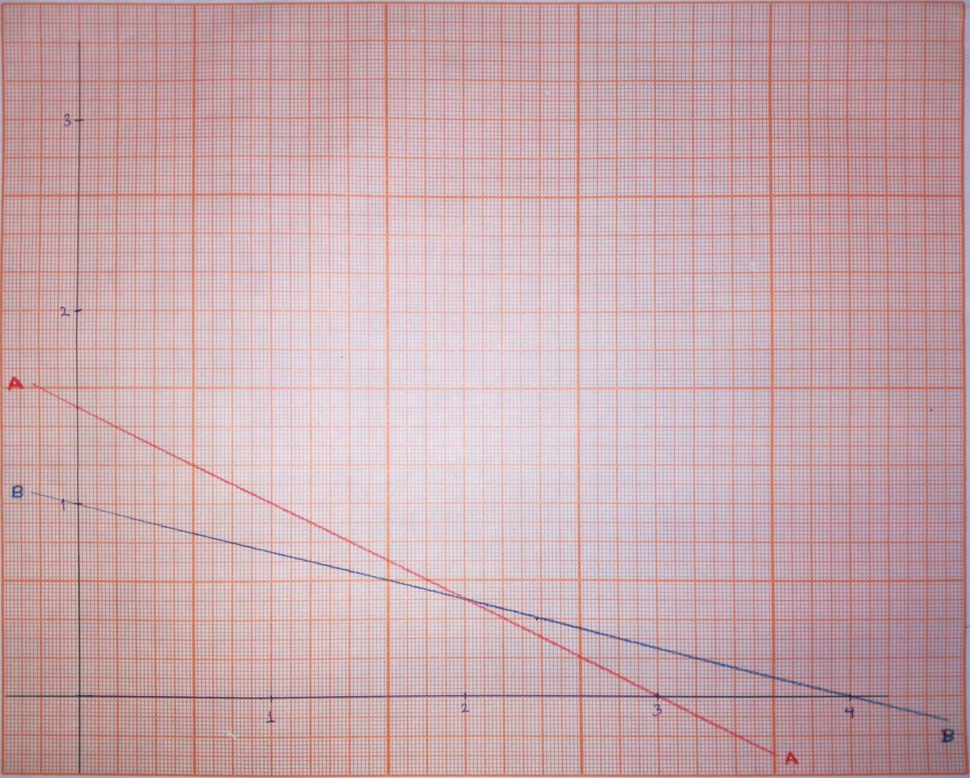
Región Factible

Slide 40
Resolución del problema con el método gráfico
Paso 4. Se determinan los vértices del polígono que formado por la región factible (área de solución).

Slide 41
Región Factible
V1(0,1.5)
V2(2,0.5)
V3(4,0)

Slide 42
Resolución del problema con el método gráfico
Paso 5. Con los valores de los vértices, se llena la siguiente tabla

Slide 43
Evaluación de la Función Objetivo
VÉRTICES | SUSTITUCIÓN DE LOS VALORES EN LA FUNCIÓN OBJETIVO Min C= 6X1+21X2 | COSTO
V1 (0,1.5) | C= 6(0) + 21(1.5) | C= $31.5
V2 (2,0.5) | C= 6(2) + 21(0.5) | C= $22.5
V3 (4,0) | C= 6(4) + 21(0) | C= $24
El menor costo en que se puede incurrir es de $22.5, comprando 2 kilogramos de pan y medio kilo de queso.

Slide 44
Resolución del problema con el método gráfico
Paso 6. Se evalúa si la solución optima cumple con las restricciones (Se sustituyen los valores óptimos en todas las restricciones)

Slide 45
Evaluación de la solución
VÉRTICE | Calorías | Proteínas | COSTO
V2(2,0.5) | 2,000(2) + 4000(0.5) ≥6,000 6,000 = 6,000 | 50(2) + 200(0.5) ≥200 200 = 200 | $22.5
REQUERIMIENTOS | ≥ 6,000 | ≥ 200 gr.
Todas las restricciones se cumplen. Por lo tanto, la solución es óptima.

Slide 46
Referencias
Camacho, Arturo, (2008) Investigación de Operaciones aplicada a la Contaduría y Administración. 3ra. Ed. Universidad Autónoma del Estado de México.
Hamdy A. Taha, (2012) Investigación de Operaciones. 9ª. Ed. Editorial Pearson. México
Hillier, S.F., Lieberman, J. G. (2010). Introducción a la Investigación de Operaciones. 9ª ed. Mc Graw Hill. México DF.

